Slide 1
ИНФОРМАЦИЯ. ИНФОРМАЦИОННАЯ ГРАМОТНОСТЬ И ИНФОРМАЦИОННАЯ КУЛЬТУРА
ИНФОРМАЦИЯ И ИНФОРМАЦИОННЫЕ ПРОЦЕССЫ

Slide 2
Ключевые слова
информация
информационная грамотность
информационная культура

Slide 3

Информация
Информация (от лат. informatio — осведомление, разъяснение, изложение) — одно из фундаментальных понятий современной науки, не объясняемых через другие понятия.
Наряду с такими понятиями, как «вещество» и «энергия» понятие «информация» определяет основу современной научной картины мира.
В чём состоит принципиальное отличие информации от энергии и вещества?
?
Notes:
Комментарии
Вопрос появляется по щелчку мыши

Slide 4

Информация – это…
Строгое определение этому термину дать невозможно.
В разных науках существуют различные подходы к определению информации.
Notes:
Комментарии.
Интерактивные элементы: книги с названиями (вызывается слайд с определением - скрытые слайды, вызов не является обязательным (на усмотрение учителя) )

Slide 5

Информация – это…
Строгое определение этому термину дать невозможно.
В разных науках существуют различные подходы к определению информации.
ФИЛОСОФИЯ
Атрибутивная концепция
Информация - свойство (атрибут) всего сущего.
Функциональная концепция
Информация является атрибутом, присущим только живой природе.
Антропоцентрическая концепция
Информация существует лишь в человеческом сознании и информационная деятельность присуща только человеку.
Notes:
Комментарии
Кнопка «Возврат» возвращает на 4-й слайд, простой переход (пробел, щелчок мыши) – на следующий

Slide 6
Информация – это…
Строгое определение этому термину дать невозможно.
В разных науках существуют различные подходы к определению информации.
ЗАКОН РОССИЙСКОЙ ФЕДЕРАЦИИ
«Об информации, информационных технологиях и о защите информации»
Информация - сведения (сообщения, данные) независимо от формы их представления.
Notes:
Комментарии
Кнопка «Возврат» возвращает на 4-й слайд, простой переход (пробел, щелчок мыши) – на следующий

Slide 7
Информация – это…
Строгое определение этому термину дать невозможно.
В разных науках существуют различные подходы к определению информации.
ИНФОРМАТИКА
Информация - содержание сигналов (сообщения), воспринимаемых человеком непосредственно или с помощью специальных устройств, расширяющее его знания об окружающем мире и протекающих в нём процессах.
Notes:
Комментарии
Кнопка «Возврат» возвращает на 4-й слайд, простой переход (пробел, щелчок мыши) – на следующий

Slide 8
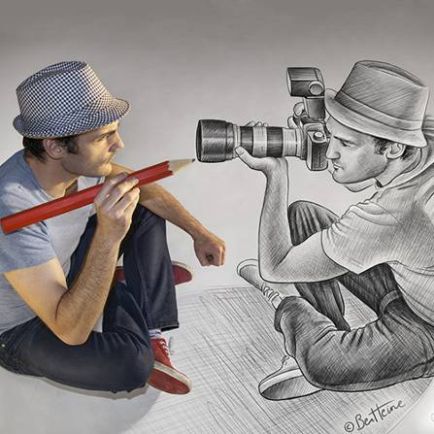
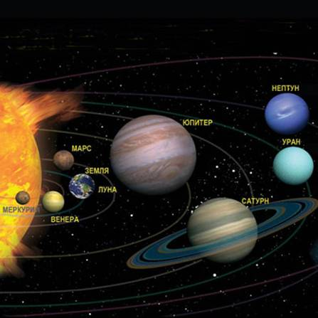
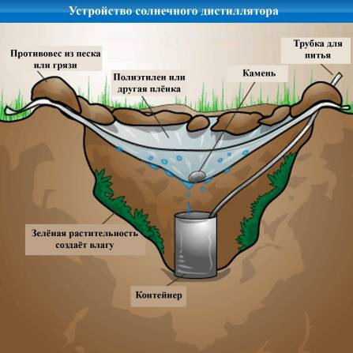

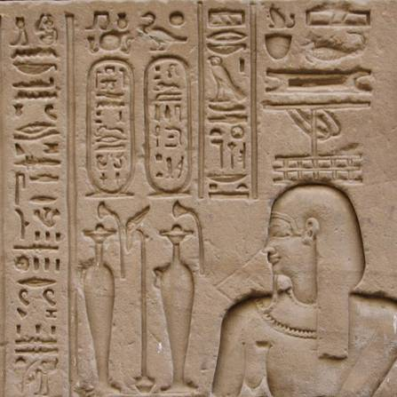
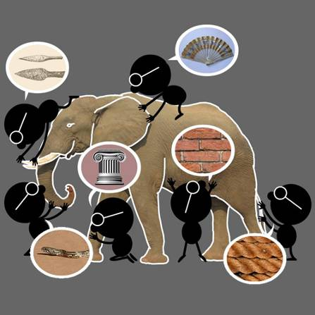
Свойства информации
объективность
достоверность
релевантность
актуальность
понятность
?
полнота
Notes:
Комментарии
Свойства появляются по щелчку – справа иллюстрация для обсуждения
На свойство «полнота» можно рассказать притчу о слепых и слоне

Slide 9
Виды информации
ВИДЫ ИНФОРМАЦИИ
По способу восприятия
По форме представления
По назначению
Визуальная
Текстовая
Личная
Звуковая
Графическая
Массовая
Тактильная
Числовая
Специальная
Обонятельная
Звуковая
Секретная
Вкусовая
Видео- информация

Slide 10

Информационная культура
Информационная культура – готовность человека к жизни и деятельности в современном высоко-технологичном информационном обществе, умение эффективно использовать возможности этого общест-ва и защищаться от его негативных воздействий.
!

Slide 11
Информационная культура
Основные составляющие информационной культуры:
понимание закономерностей протекания информацион-ных процессов
умение оценивать объективность, достоверность, полноту, актуальность, полезность поступающей информации
умение представлять информацию в разных формах
умение обрабатывать информацию с помощью подходящих информационных технологий
умение применять полученную информацию для принятия решений
соблюдение этических норм и правил при использовании информации

Slide 12

Информационная грамотность
Информационная грамотность – способность человека идентифицировать потребность в информации, умение её эффективно искать, оценивать и использовать.
!
Основные компоненты:
идентификация информации
выработка стратегии эффективного поиска информации
организация информации
анализ информации
передача и интерпретация информации
применение информации

Slide 13


Этапы работы с информацией
Постановка цели и осознание информационной потребности
Создание собственного смысла:
восприятие информации, структурирование информации,
формирование гипотезы, обобщение, выводы
Оценка эффективности проделанной работы и осознание влияния этой информации на личные взгляды и поведение
Поиск источников информации и их проверка на актуальность, достоверность, полезность и т. д.
Рефлексия
Что изменилось для меня?
Осмысление полученной информации
Поиск информации
Почему? Что будет, если…?
Где взять? Достоверна ли?
Старт
Для чего мне нужна информация?
Notes:
Комментарии
«Лупа» в правом углу слайда позволят перейти на доп. слайд «Ромашка Блума»

Slide 14


Ромашка Блума
Воспроизведение
Кто? Когда? Где? Как?
«Умеющие мыслить, умеют задавать вопросы».
Элисон Кинг, психолог
оценочные вопросы
Понимание Правильно ли я понял...?
творческие вопросы
простые вопросы
«Ромашка вопросов» («Ромашка Блума») — одна из стратегией, помогающих работать с информационной составляющей текстов. Этот прием формирует умение ставить различные вопросы к теме и систематизировать учебный материал.
Применение Как использовать...? Где применить…?
?
уточняющие вопросы
Анализ Почему?
вопросы- интерпретации
практические вопросы
Синтез Что будет, если…?
Оценка Как вы относитесь к … ?
Notes:
Комментарии
«Ромашка вопросов» (или «Ромашка Блума»)
Систематика вопросов, основанная на созданной известным американским психологом и педагогом Бенджамином Блумом таксономии учебных целей по уровням познавательной деятельности (знание, понимание, применение, анализ, синтез и оценка), достаточно популярна в мире современного образования. (Шишов С. Е., Кальней В.А., 1999, с. 93). Учитывая, что «Блум» можно перевести с немецкого языка как «цветок», разработчики технологии критического мышления представили теоретические построения ученого в более наглядной и привлекательной форме. Получившийся «цветок» назвали «Ромашкой Блума». Перечень вопросов на ее лепестках был заимствован из выступления американских психологов Джеймса и Кэрол Бирс.
Итак, шесть лепестков — шесть типов вопросов.

Slide 15
Самое главное
Информация – одно из фундаментальных понятий современной науки.
Свойства информации: объективность, достоверность, полнота, актуальность, полезность, понятность и др.
Информационная культура – готовность человека к жизни и деятельности в современном высокотехнологичном информационном обществе, умение эффективно использо-вать возможности этого общества и защищаться от его негативных воздействий.
Информационная грамотность — способность человека идентифицировать потребность в информации, умение её эффективно искать, оценивать и использовать.

Slide 16
Некоторые приемы работы с текстовой информацией
ДАВАЙТЕ ОБСУДИМ

Slide 17

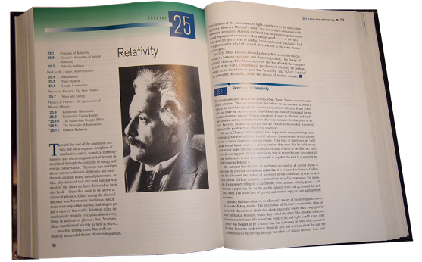



Работа с текстом
знакомая информация
новая информация
информация, вызывающая вопросы

Slide 18


Метод Корнелла
Полезно при подготовке к экзаменам
Дата:
Тема:
Основные мысли | Заметки
Резюме
записывайте лекцию и возникающие вопросы в поле Заметки
перечитайте записи
запишите основные тезисы лекции и ответы на свои вопросы
запишите резюме (главная мысль лекции; выжимка из того, что вы услышали, записанная вашими словами)
Notes:
Метод Корнелла наводит порядок в учебных записях.
В графе «Заметки» конспектируйте ключевые моменты. Не нужно записывать всё подряд. Главное правило метода Корнелла: меньше — лучше. Записывайте вопросы, которые возникают у вас по ходу лекции, и отмечайте моменты, в которых вы позже разберётесь подробнее.
Левую колонку вы заполняете, когда перечитываете записанную лекцию. Не откладывайте эту задачу, лучше провести анализ в тот же день или хотя бы на следующий, пока в голове свежи воспоминания. Скорее всего, некоторые фразы вы записали непонятно, сразу скорректируйте их. В левую графу должны попасть только основные тезисы, вынесенные из заметок, и ответы на вопросы, которые вы задали сами себе, пока слушали лектора.
Резюме в нижней части листа — главная мысль лекции, выжимка из того, что вы услышали, записанная вашими словами. Если вы сможете написать резюме, значит, материал вы усвоили.
Не утрамбовывайте лекцию на одном листе, но разделите её на логические части. Если не получилось перенести новый кусок на следующую страницу, отчеркните его жирной линией. Резюмировать можно лекцию целиком или её отдельные главы.
По заметкам, сделанным при помощи метода Корнелла, легко готовиться к экзаменам. Ведь самое важное — понимать материал. А вы усвоите его во время обработки лекций. Чтобы освежить знания в памяти, достаточно прочесть ваши короткие записи. Попробуйте устроить себе тест: закрыть правую половину листа с заметками и объяснить каждый тезис лекции из левой графы. Метод Корнелла вытащит вас из хаоса беспорядочных записей. Чёткую структуру обретут не только ваши заметки, но и ваши мысли!

Slide 19
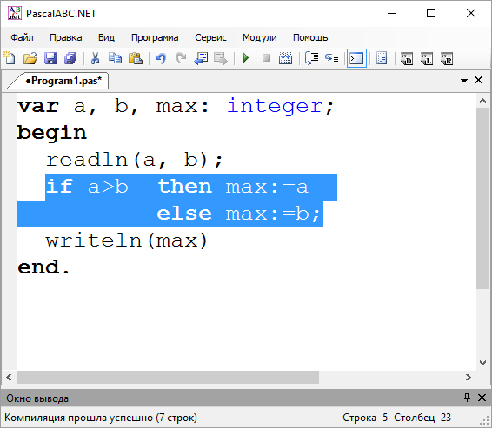
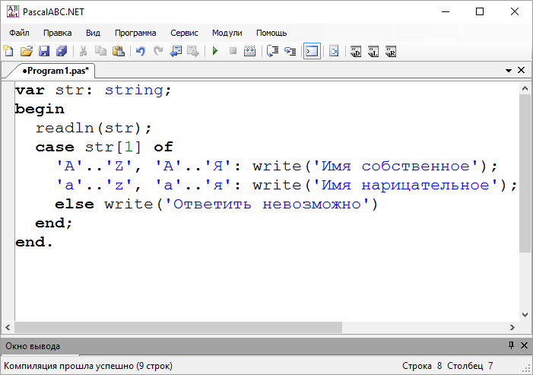
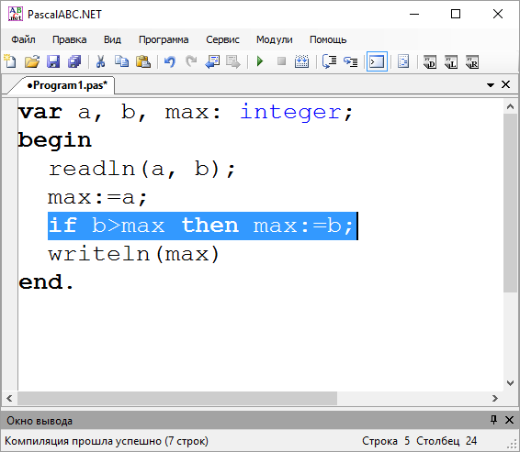
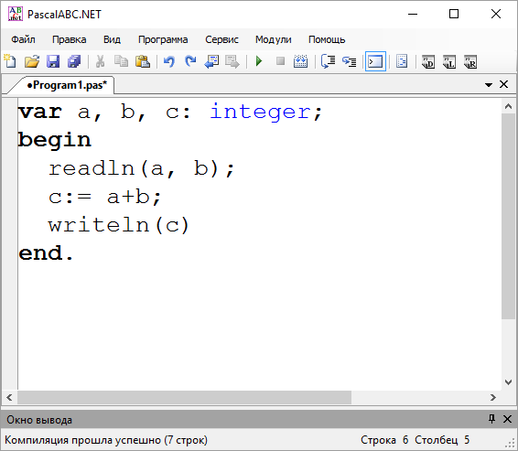
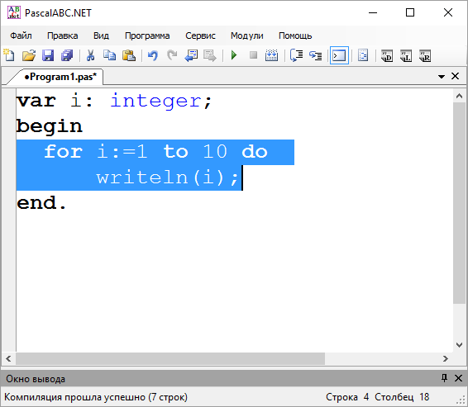
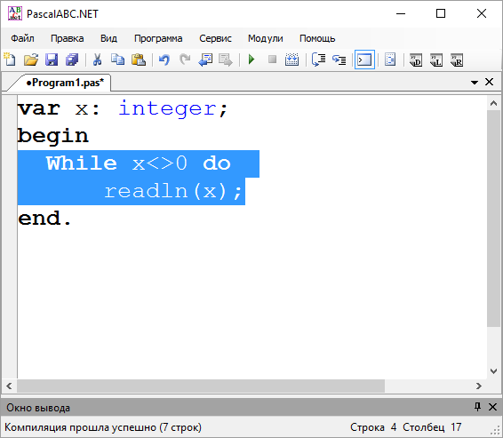
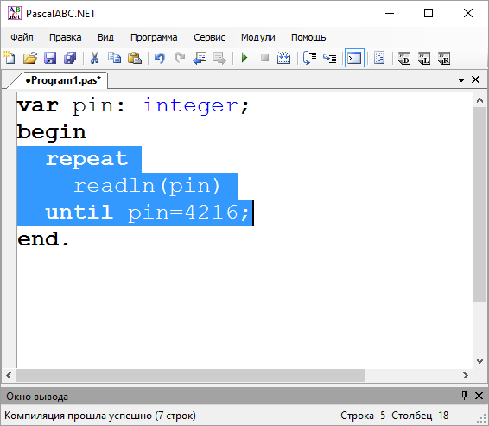
Кластер
Линейные
Полное
Условные
Неполное
Конструкции
Выбор
Счетный цикл
Повторяющиеся
С предусловием
С постусловием
Notes:
Комментарии
Все листики графа - интерактивны

Slide 20

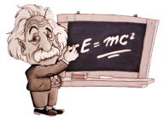

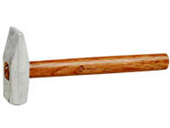





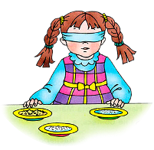


Интеллект-карта
а
A
представление в
разных формах
передача и интерпретация
законов
R
©
понимание
этические нормы и правила
выбор
инструментов
оценивать
Принятие
решения
умение
поиск и анализ
идентифицировать

Slide 21

Денотатный граф
ПРОГРАММНОЕ ОБЕСПЕЧЕНИЕ
управляет
обеспечивает
выполняет
ресурсами компьютера
пользователя инструментами для работы с данными
роль посредника между пользователем и данными
по степени переносимости
по способу распространения
по назначению
платформозависимые
кроссплатформенные
закрытые открытые свободные
системные прикладные инструментальные

Slide 22
Информационные источники
http://www.arealchange.com/blog/wp-content/uploads/2012/01/bigstock_Information_1826650.jpg
http://ec-concord.ied.edu.hk/Grammar/wp-content/uploads/2015/05/books.png
http://img-fotki.yandex.ru/get/5810/47407354.294/0_8f5ae_99eabb37_orig.png
http://i.ucrazy.ru/files/i/2013.8.26/podborka-raznih-risunkov_5-9.jpeg
http://novosti-saratova.ru/files/2016/05/122614_020659_highres_345482132.jpg
http://survinat.ru/2009/11/kak-dobyt-ogon-metodom-luchkovogo-veretena/
http://tais.ucoz.ru/solnechnaja_sistema.jpg
http://paleoufpa.blogspot.ru/2013/01/a-escrita-no-egito-antigo.html
http://www.proza.ru/2014/08/13/2076
http://www.my-pen.ru/collection/all/product/aurora-alpha-red-ct-ruchka-roller-m-bl
http://cdn.simplesite.com/i/28/36/281756456017737256/i281756464683980402._szw1280h1280_.jpg
http://forumeng.ru/assets/images/products/00000020383.jpg
http://img.sotmarket.ru/1200x1200/img/podarki/ruchki/ruchka-evrika-gvozd-0.jpg
http://zubr-shop.ru/published/publicdata/WWWZUBRSHOPRU/attachments/SC/products_pictures/molotok-cinkovanny-zubr-20015_enla3_enl.jpg
http://cdn.fishki.net/upload/post/201603/29/1900339/tn/77340d9f05fe0770196e789eb423f086.jpg
http://365psd.ru/images/photos/medium/article144.jpg
http://lornemarr.ca/wp-content/uploads/2013/04/lorne-marr-active-vs-passive-referrals.jpg
http://piranil.com/images/kontakty.jpg
http://biglibrary.ru/media/content/5416932dbd631.jpg
http://www.randrs.ru/photo/1-0/962_182201_962.jpg
http://www.eventspro.ru/sites/default/files/article/5725/2015/92/igra_poprobuj-ugadaj.jpg
https://lifehacker.ru/2015/09/09/metod-kornella/

